Slide 1
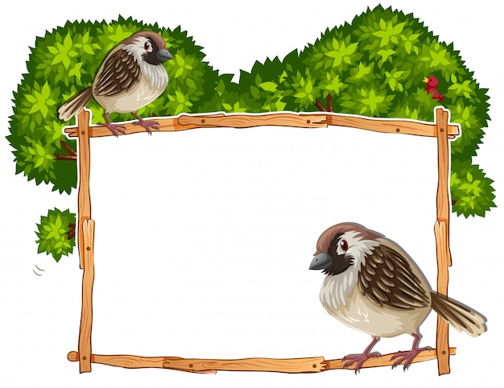
«Δέντρο – λιχουδιά για ζωάκια και πουλιά»
Νηπιαγωγείο Αρχαίων Κλεωνών

Slide 2
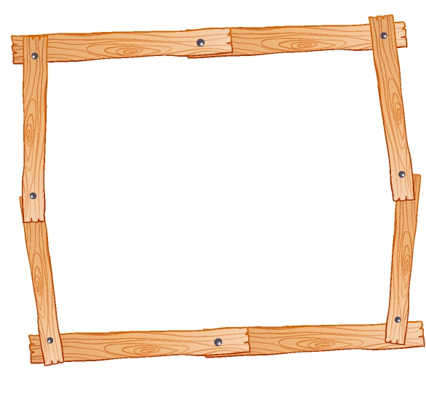
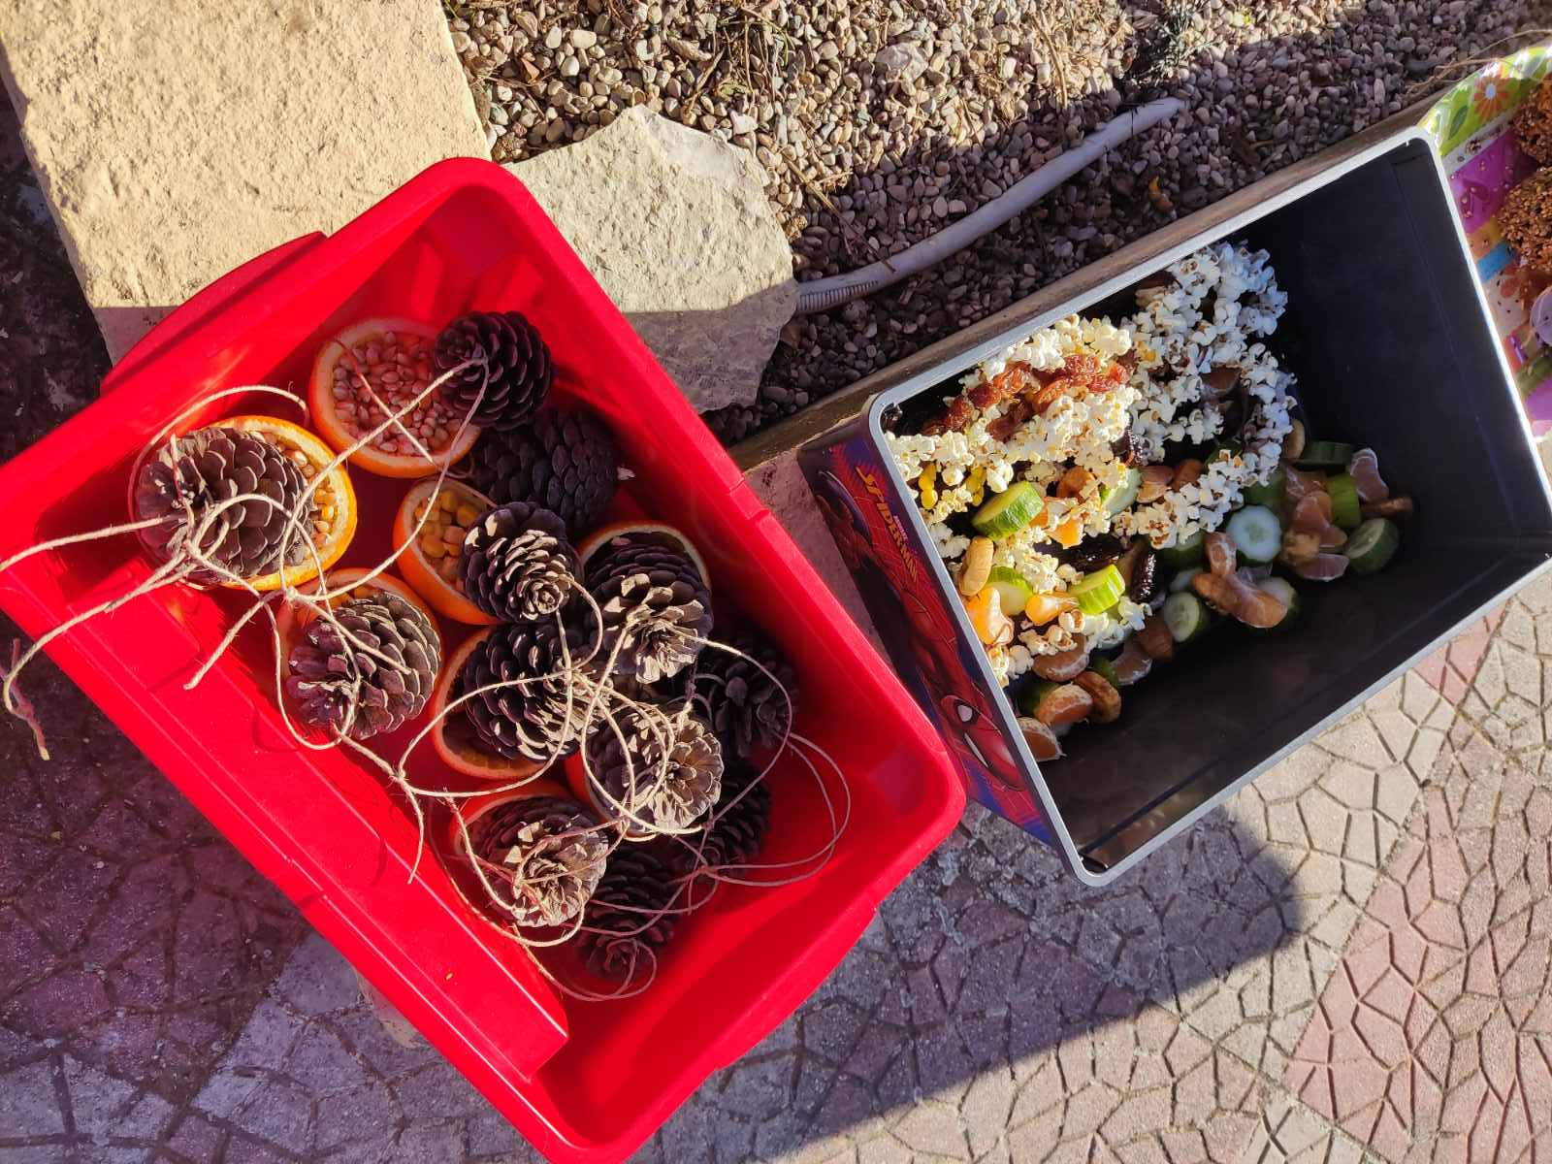
Με τη συμβολή των γονέων συγκεντρώσαμε τα υλικά μας και κατασκευάσαμε τα στολίδια μας…

Slide 3
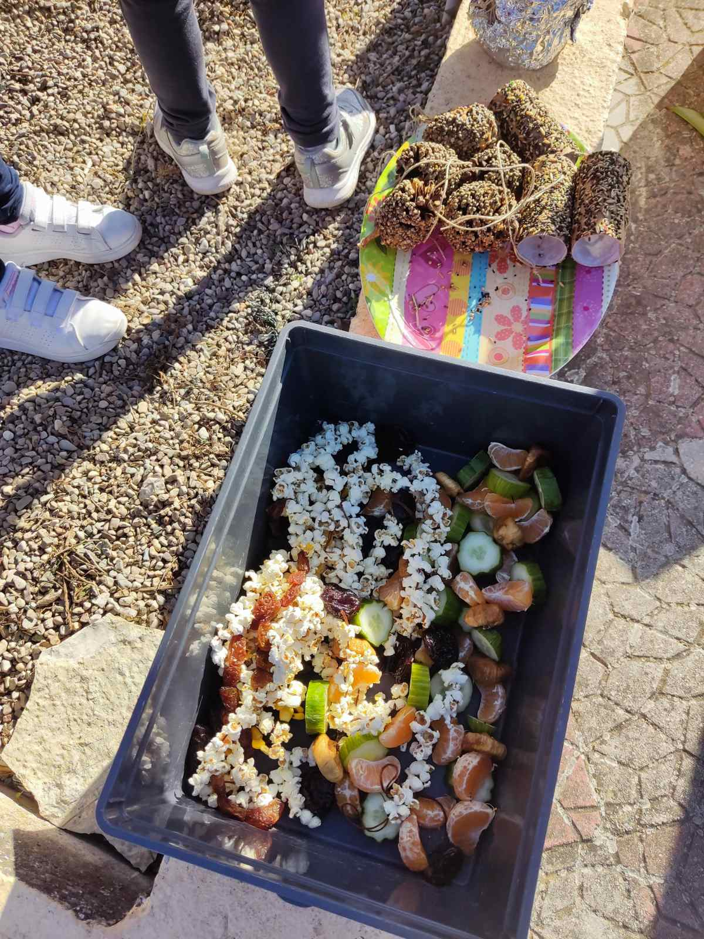
Κουκουνάρια, ποπ κορν, φρούτα φρέσκα κι αποξηραμένα…

Slide 4
Καλαμπόκι, ριζογκοφρέτες, σπόροι και τροφή για πουλιά…

Slide 5
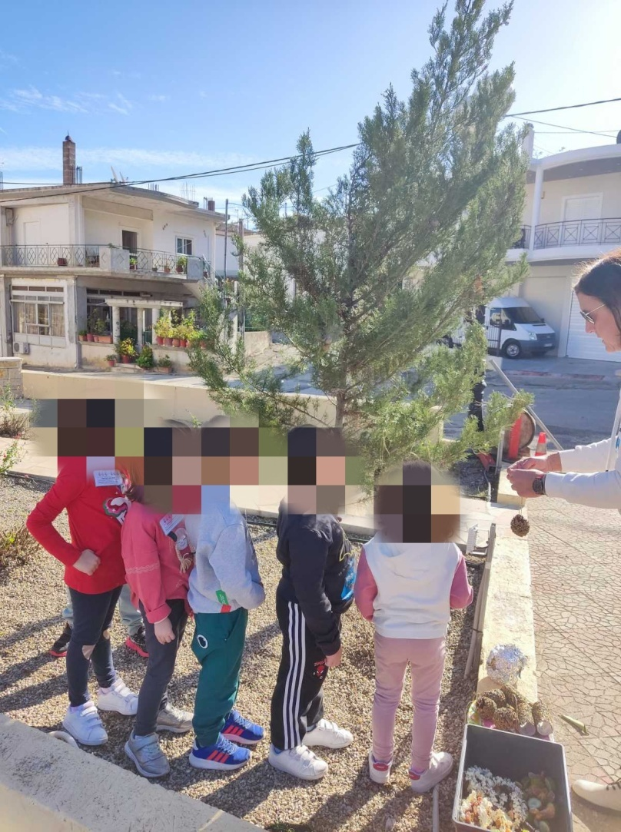
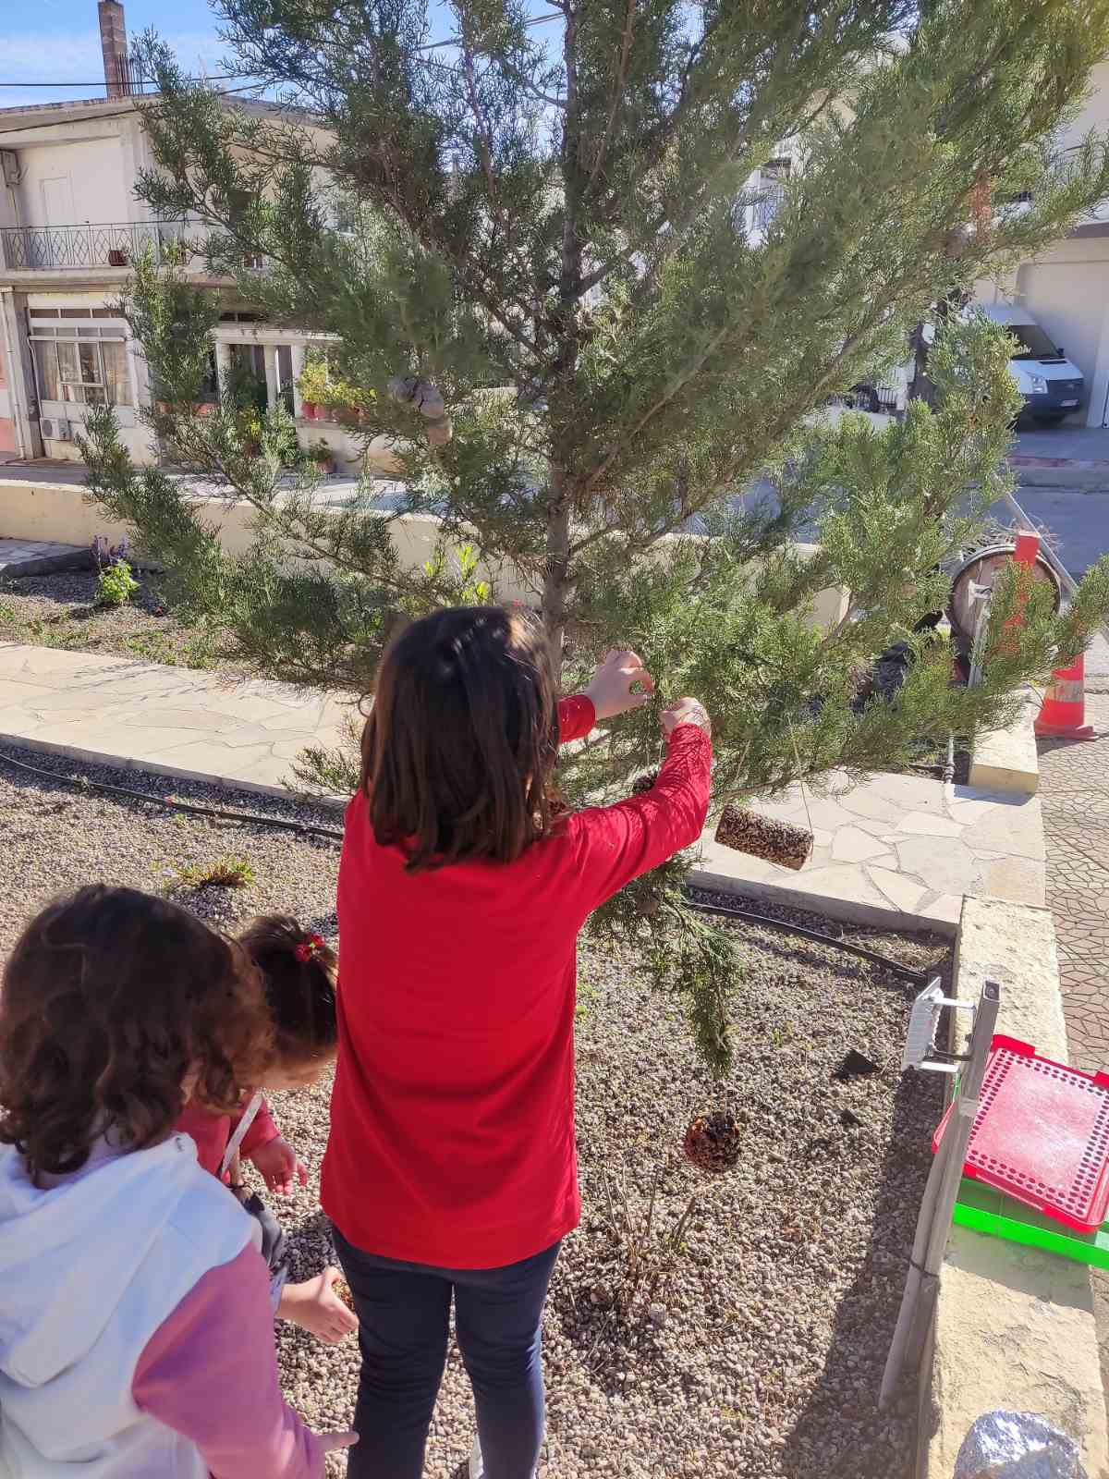
Ο πολιτιστικός σύλλογος του χωριού μας παραχώρησε ένα δέντρο στην είσοδο της πλατείας για να το στολίσουμε… Τα παιδιά ήταν ενθουσιασμένα σε όλες τις φάσεις της δράσης…

Slide 6
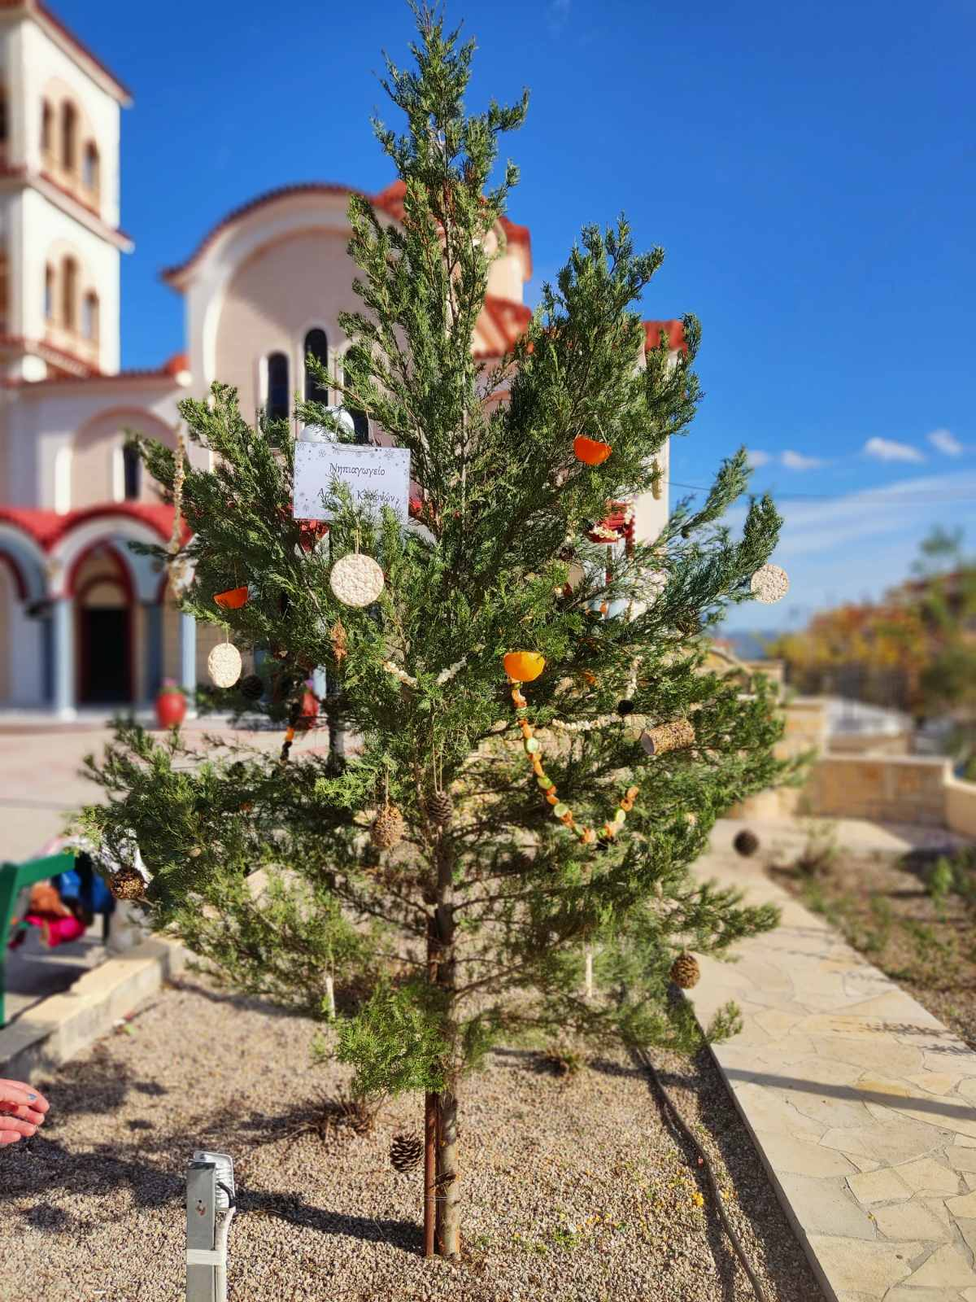
Οικολογική συνείδηση και τα Χριστούγεννα!!! Καλές γιορτές, με υγεία!!!
Templates: https://www.vecteezy.com

